Slide 1
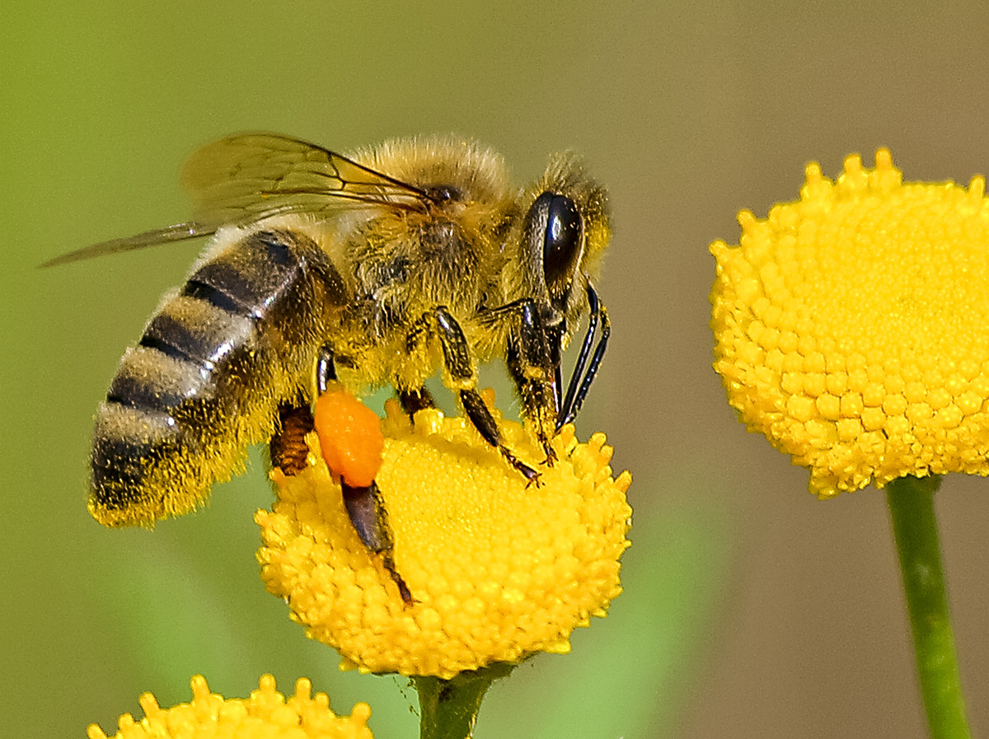
Api sociali e api solitarie
Eva Bonomini

Slide 2
Oggi conosciamo 20.000 specie di api
Che si dividono in
Api sociali o da miele Api solitarie

Slide 3
Api sociali o da miele
Ape regina: ha il compito di deporre le uova, mangia per tutta la vita la pappa reale ed è protetta dalle altre api perché se muore mentre non ci sono uova deposte, muore tutto l’alveare. Se invece l’ape regina prima di morire ha deposto le uova, alla schiusa si sceglie un’ape a cui verrà data solo pappa reale. Quest’ape diventerà la futura ape regina.
Fuchi: hanno il compito di fecondare le uova.

Slide 4
Api operaie: hanno il compito di lavorare. Nel periodo in cui lavorano di più vivono 40 giorni. Si dividono in 7 categorie:
Pulitrici: tengono pulito e in ordine l’alveare.
Nutrici: danno alle larve la pappa reale. Quando le larve saranno abbastanza grandi smetteranno di mangiarla.
Ceraiole: costruiscono i favi con la cera da loro prodotta.
Immagazzinatrici: raccolgono il nettare, lo fanno fermentare nel loro “stomaco del miele” e lo trasportano ai favi dove depositano il miele prodotto.
Ventilatrici: ventilano l’alveare muovendo continuamente le ali.
Bottinatrici: quando trovano il nettare avvisano le compagne che vanno a recuperarlo.
Ancelle reali: puliscono e nutrono l’ape regina.

Slide 5
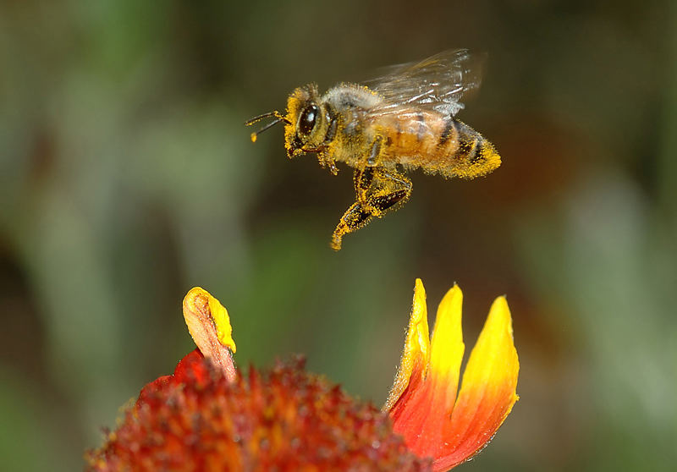
Ape regina Ape operaia Fuco

Slide 6
Dove vivono?
Le api da miele vivono nell’alveare. E’ formato da favi di forma esagonale. Hanno questa forma per risparmiare spazio. L’alveare è considerato un ambiente sterile.

Slide 7
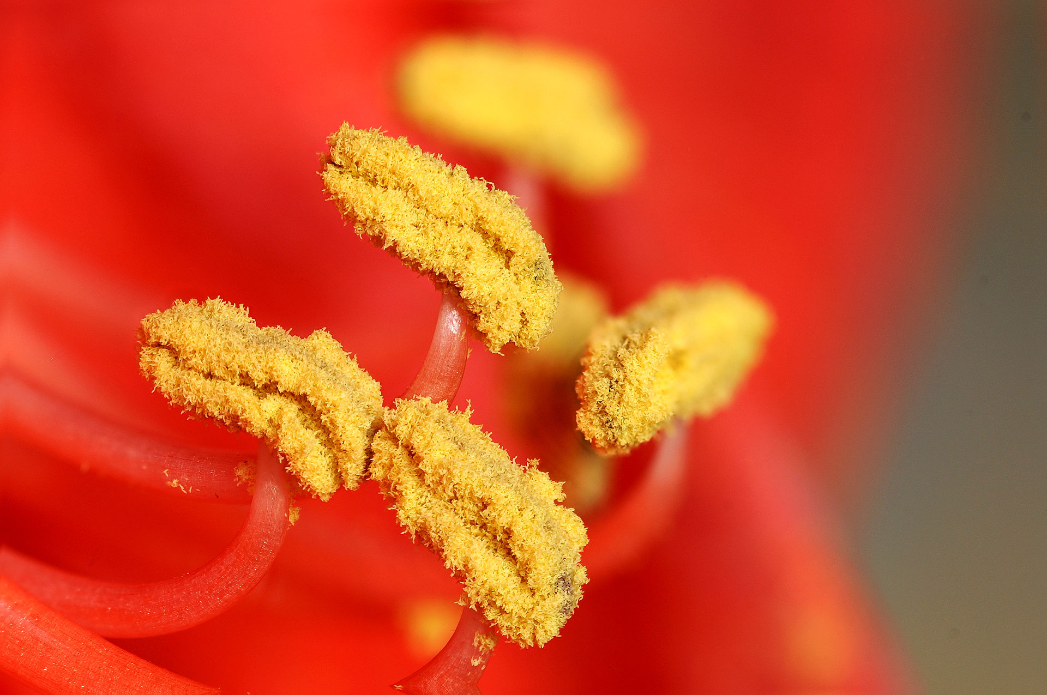
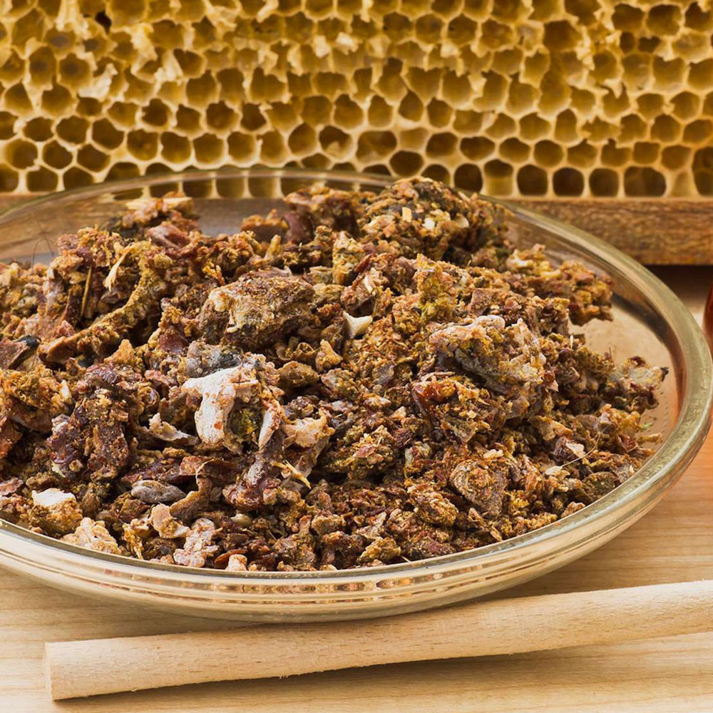
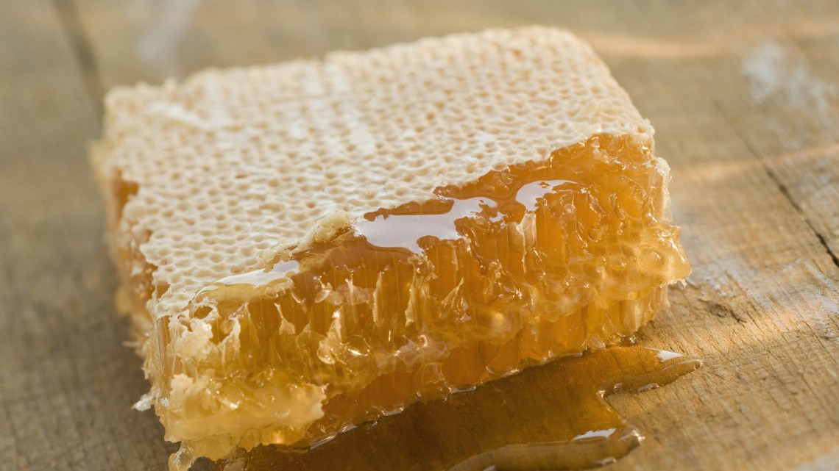
Cosa producono?
Le api raccolgono e producono:
Il miele
Il polline
La propoli
La pappa reale

Slide 8
Quali colori riescono a vedere?
Le api vedono:
Il giallo, arancione, verde, giallastro
Il blu
Il verde bluastro
L’ultravioletto
Le api non vedono:
Il rosso

Slide 9
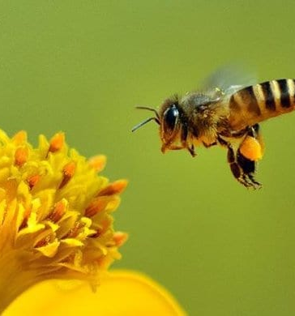
Come comunicano?
Le api per comunicare e dire alle compagne dove ci sono i fiori con il nettare fanno dei balli.

Slide 10
Api solitarie
Le api solitarie, come dice il nome, rimangono sole tutta la vita. Una volta deposte, le uova vengono abbandonate.

Slide 11
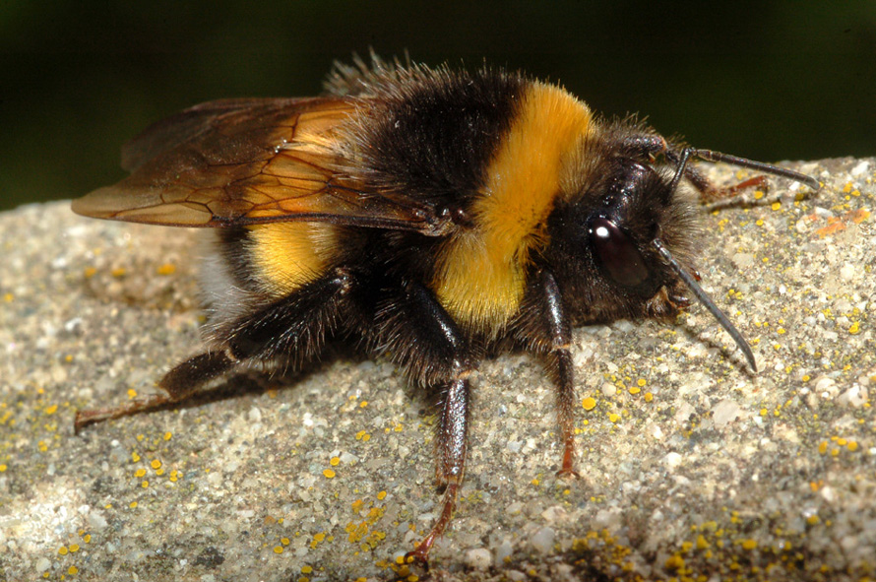
Le api solitarie si dividono in:
Ape tagliafoglie Osmia
Bombo

Slide 12
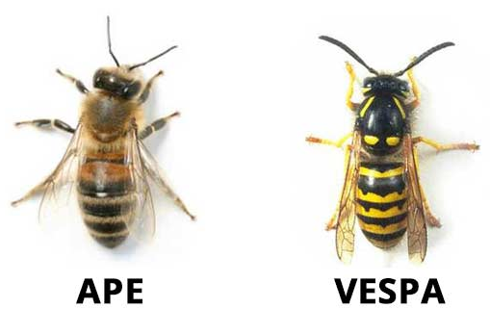
Quali sono le differenze fra l’ape e la vespa?
Le differenze sono tante. La prima è che l’ape è marrone e nera mentre la vespa è gialla e nera. Una seconda differenza è che l’ape, al contrario della vespa, è ricoperta di peluria. Terza è che la vespa ha l’addome più segnato e magro rispetto a quello dell’ape. Quarta è che l’ape quando punge muore perché si stacca il pungiglione insieme agli organi interni dell’insetto, invece la vespa quando punge non muore perché il pungiglione non si stacca. Ultima differenza è che la vespa si nutre dell’ape, è la sua fonte proteica. Si assomigliano perchè entrambe appartengono alla famiglia degli imenotteri aculeati.

Slide 13
Chi sono gli impollinatori?
Insetti
Rettili
Uccelli
Pipistrelli
Piccoli marsupiali
Molluschi
Vento
Acqua
Uomo

